Slide 1
TECNOLOGÍA WEB II · LABORATORIO 5
Manos del Oriente
Tienda virtual de ropa: catálogo en PHP 8.4 con POO, formularios validados y persistencia en JSON
32/32
[Nombre del estudiante]
[Nombre del docente] · UPDS · Octubre de 2026
pruebas en verde
Notes:
Presento el Laboratorio 5: la primera pieza del sistema web de la asociación Manos del Oriente, una tienda virtual de ropa. Es un catálogo en PHP 8.4 con programación orientada a objetos, formularios validados, subida segura de fotos y persistencia en JSON. Las 32 pruebas automáticas pasan.

Slide 2
El caso: una asociación que vende por WhatsApp
Asociación de Confeccionistas Textiles «Manos del Oriente» (caso verosímil, Chiquitanía, Santa Cruz)
1
Precios desactualizados
2
Ventas de prendas agotadas
3
Valor del inventario desconocido
El inventario vive en cuadernos y las fotos circulan por WhatsApp; cada clienta recibe un precio distinto.
No hay forma de saber en el momento qué tallas quedan en stock.
La directiva no sabe cuánto dinero tiene invertido en prendas terminadas.
Objetivo del laboratorio
Un catálogo web propio, con precios, tallas y stock siempre al día, que sea la base del sistema completo del proyecto final.
Notes:
Construí un caso verosímil: una asociación de costureras y bordadoras de la Chiquitanía. Hoy anotan todo en cuadernos y venden por WhatsApp, lo que genera tres problemas: precios desactualizados, ventas de prendas agotadas y desconocimiento del valor del inventario.

Slide 3
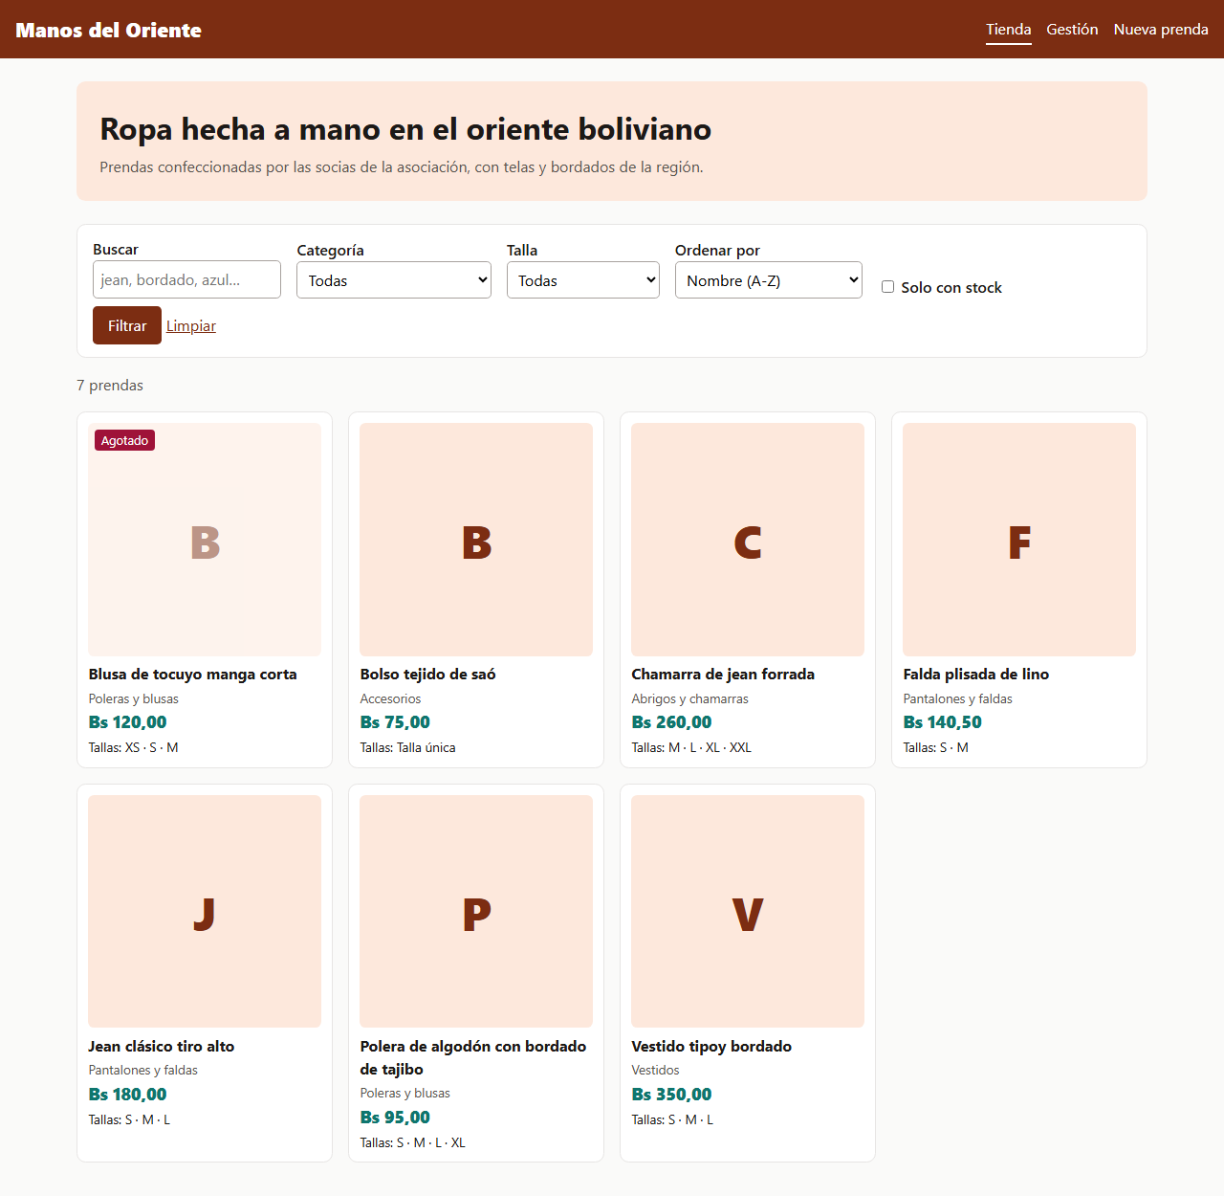
Qué construimos
Vitrina
grilla adaptable con precio en Bs, tallas e insignia de agotado
Filtros GET
texto, categoría, talla, solo con stock y orden por precio
Ficha
detalle de cada prenda con su código, color y disponibilidad
Gestión
registrar, editar y eliminar, con valor del inventario
Notes:
La aplicación tiene cuatro partes: la vitrina para las clientas, los filtros por GET, la ficha de cada prenda y la página de gestión, donde se registran, editan y eliminan prendas y se ve el valor del inventario.

Slide 4
Arquitectura: solo public/ queda expuesta
public/
src/
datos/
Páginas: index, producto, admin, nuevo, editar, eliminar, foto
arranque.php hace require_once de config, Modelo/, funciones, validación y fotos
categorias.json, productos.json y fotos/ con nombres aleatorios
Expuesta por el servidor
Código: no accesible por URL
Datos: fuera de la web
Cada página hace un solo require de src/arranque.php. Toda la persistencia vive en la clase Catalogo: para migrar a MySQL solo cambia esa clase.
Notes:
El servidor solo publica la carpeta public. El código está en src y los datos en datos, ambos fuera del alcance de una URL. Cada página carga todo con un único require de arranque.php, y la persistencia está concentrada en Catalogo, lo que facilitará la migración a MySQL.

Slide 5
Modelo orientado a objetos
Catalogo
Producto (readonly)
// promoción de propiedades
public function __construct(
public string $codigo,
public float $precio,
public int $stock = 0,
...
) {}
// parámetros nombrados
$p->con(precio: 79.90);
$cat->filtrar(
talla: Talla::XL,
orden: 'precio-asc');
categorias(), buscar()
agregar(), reemplazar()
eliminar(), filtrar(...)
valorInventario()
guardar() → JSON
codigo, nombre, precio
stock = 0
tallas = [Talla::UNICA]
foto = null
con(...) → copia
enum Talla
Categoria (readonly)
XS, S, M, L, XL, XXL, U
etiqueta()
id, nombre
descripcion = ''
Inmutables: editar = crear una copia validada
Notes:
Tres clases y una enumeración. Producto y Categoria son readonly y usan promoción de propiedades en el constructor, con valores por defecto. Para editar se crea una copia con el método con, usando parámetros nombrados. Catalogo carga los objetos desde JSON, filtra, calcula el inventario y guarda.

Slide 6
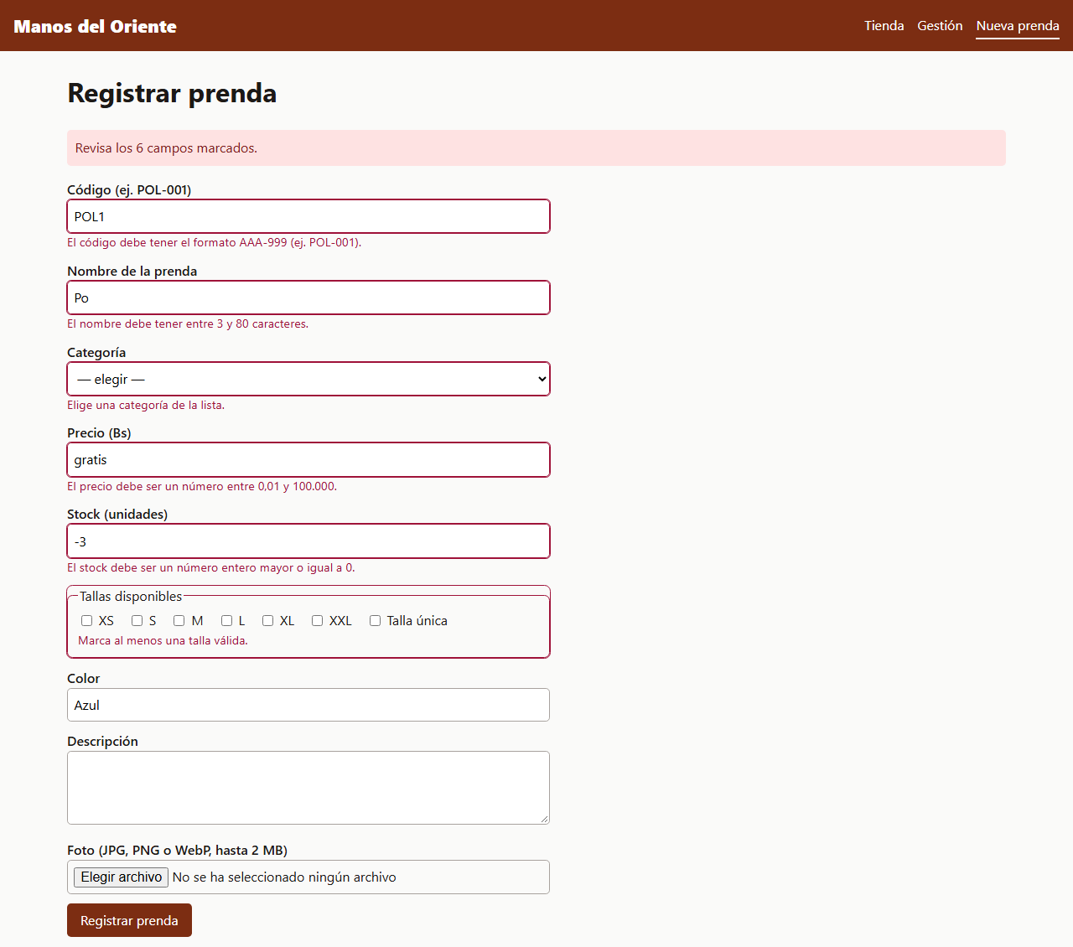
Formularios validados en el servidor
1
GET para buscar
Cada filtro genera una URL compartible; valores inventados se ignoran.
2
POST para cambiar datos
Si algo falla: código 422, mensaje junto a cada campo y valores conservados.
3
Saneamiento
Recorta espacios, código en mayúsculas, acepta «1.250,50», quita etiquetas HTML.
4
Patrón PRG
Tras guardar, redirección 303: recargar la página no duplica el registro.
Notes:
Toda entrada se valida en el servidor. Los filtros usan GET y las operaciones que cambian datos usan POST. Si hay errores, la página responde 422 y muestra el mensaje junto a cada campo. Se acepta la coma decimal boliviana y, tras guardar, se redirige con 303.

Slide 7
Subida segura de la foto
Nada de lo que dice el navegador sobre el archivo es confiable
1
2
3
4
5
Tipo real
Máx. 2 MB
Nombre nuevo
Fuera de public/
foto.php
finfo + getimagesize, no la extensión
se rechaza antes de guardar
24 hex aleatorios con random_bytes
en datos/fotos, no ejecutable
bloquea ../ y envía nosniff
Ataque probado
Sin basura
Un archivo PHP renombrado como foto.jpg y enviado como image/jpeg → rechazado con 422.
Si otro campo falla, la foto subida se borra; al reemplazarla, la anterior también.
Notes:
La foto pasa por cinco controles: tipo real con finfo, tamaño máximo de 2 MB, nombre aleatorio, almacenamiento fuera de public y entrega por foto.php, que bloquea rutas con ../ y envía nosniff. Probamos un PHP disfrazado de JPG y se rechaza.

Slide 8
Seguridad: adelanto del proyecto final
1
CSRF
2
Eliminar solo por POST
Token de 64 hex por sesión, comparado con hash_equals(). Sin token → 403.
Un enlace GET no borra nada: 405 con cabecera Allow: POST.
3
Escape de salida
4
Cabeceras
Toda salida pasa por e() = htmlspecialchars: sin XSS en búsquedas ni formularios.
nosniff, X-Frame-Options: DENY y Referrer-Policy en todas las páginas.
Notes:
Aunque el laboratorio no lo exigía, adelanté requisitos del proyecto final: token CSRF, eliminación solo por POST, escape de toda la salida y cabeceras de seguridad. Cada uno está cubierto por una prueba.

Slide 9
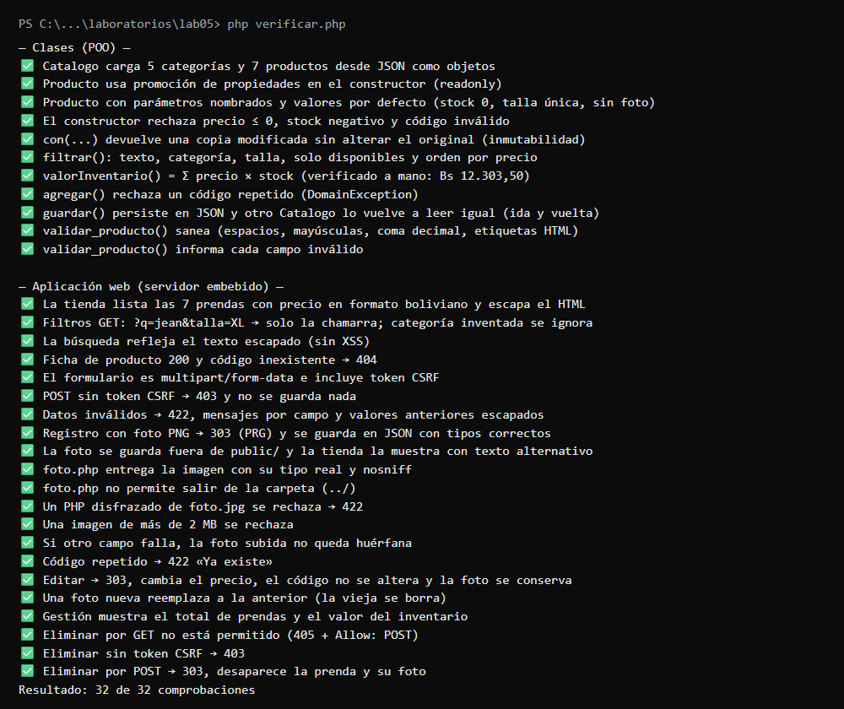
Pruebas automáticas: 32 de 32
32/32
comprobaciones en verde con php verificar.php
11
clases POO
21
peticiones HTTP reales al servidor embebido
Se ejecutan sobre una copia temporal de los datos: el catálogo real no se toca.
Notes:
El script verificar.php ejecuta 32 comprobaciones: 11 sobre las clases y 21 con peticiones HTTP reales, incluidos archivos maliciosos y envíos sin token. Trabaja sobre una copia temporal de los datos. Todas pasan.

Slide 10
Reporte verificado a mano y uso de IA
Valor del inventario
Lo que enseñó la IA (por error)
Bs 12.303,50
La IA escribió dos veces un valor esperado incorrecto en las pruebas: 10.983,50 y 14.163,50.
Las pruebas fallaron, recalculé a mano (12.303,50 y 14.042,90) y corregí.
Lección: los reportes se verifican contra los datos de prueba, no se copian de la IA.
Σ precio × stock de las 7 prendas de demostración (90 unidades).
Coinciden el cálculo manual, Catalogo::valorInventario() y la página de gestión.
Notes:
El valor del inventario se verificó a mano: 12.303,50 bolivianos. La IA se equivocó dos veces en el valor esperado; las pruebas lo detectaron y lo corregí. Todo está registrado en la bitácora de IA.

Slide 11
Próximos pasos hacia el proyecto final
1
2
3
4
5
MySQL
Roles
Pedidos y pagos
API REST + AJAX
Hosting
consultas preparadas
administradora y vendedora
2 módulos nuevos
catálogo en JSON
PHP + MySQL con datos demo
Repositorio, manual de usuario, informe técnico y bitácora de IA acompañan cada etapa.
Notes:
Sobre esta base siguen la migración a MySQL con consultas preparadas, los roles, los módulos de pedidos y pagos, la API REST con AJAX y la publicación en un hosting. Gracias.

